Slide 1
Orientering: Udgivelse af Spot på publikationer - data om videnskabelige publikationer 2021
Oplæg med gennemgang af væsentlige punkter i Spot på publikationer præsenteres af specialkonsulent Susanne Møller

Slide 2

Væsentlige punkter i publikationen
Spot på hospitaler
EU-krav til udstilling af data

Slide 3
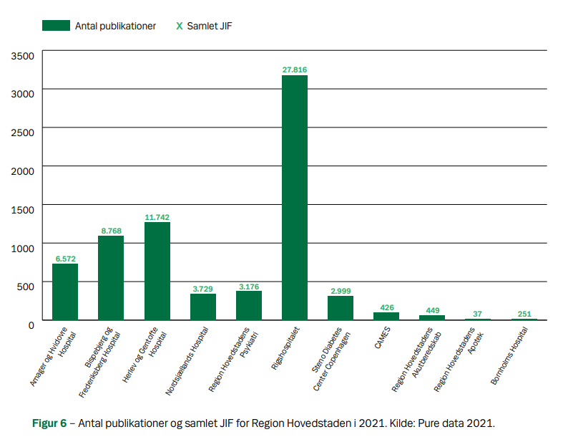
Spot på hospitaler
Data baggrund
JIF og antal

Slide 4

EU-krav til udstilling af data
EU-reformen om forskningsevaluering
Anerkend diversitet inden for forskningskarrierer, aktiviteter og bidrag til videnskab
Kvalitative vurderinger, hvor peer review er centralt, suppleret med ansvarligt brug af kvantitative opgørelser af forskningsoutput
Gå væk fra uhensigtsmæssig brug af publikationsmetrikker på tidsskrift- og artikel
Undgå brug af internationale institutioners rangordninger til forskningsevaluering
Uddannelses- og Forskningsudvalget (UFU) d. 10 juni 2022, se samlenotatet fra mødet (side 4-7): https://www.ft.dk/samling/20211/almdel/UFU/bilag/128/2591883.pdf

Slide 5
Spot på publikationer – en årlig publikation
Spørgsmål?

Slide 6
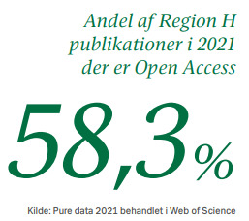

Tilbud til forskningsunderstøttelse i forbindelse med publicering
Regional forskerunderstøttelse
Lokal forskerunderstøttelse
Adgang til tidsskrifter og faglige databaser
Open Access aftaler og rådgivning
Forebyggelse af predatory publicering
Affiliering og branding i forskningssammenhænge
ORCID
Lokale hospitalsbiblioteker og pure support

Slide 7
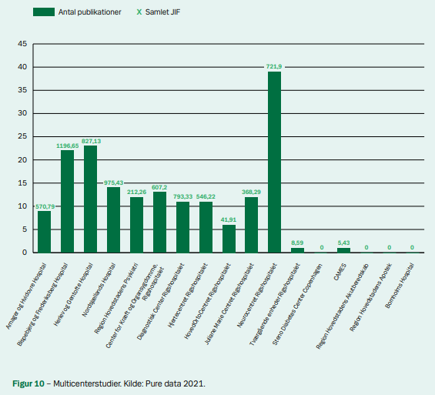
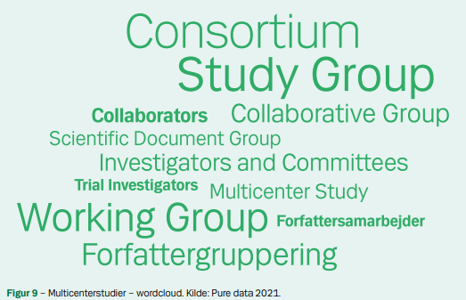
Multicenterstudier
ICMJEs anbefalinger I forbindelse med forfatterskab

